Slide 1
텍스트 분석 파트(박소정)
분석 주제:
1. 철도가 언급된 SNS 분석을 통한 철도 이용 변화 요인 분석
2. VOC 데이터 분석
분석 데이터 현황:
1. 기존 SNS 수집 데이터( 철도 언급 기사 댓글)
- 기간: ’19.1~’20.6
- 데이터 수: 200,000건
2. 공사 VOC 시스템 데이터
3. 여객 수송실적, 광역수송실적 데이터(예약 발매시스템, 광역정보시스템)
추가 데이터:
1. 네이버실시간 검색 데이터(수집키워드: 코레일,KTX)
-기간: 서비스 개시일 ~ ’20.6
-수집할 데이터 수: 미정
2. 트위터 (수집키워드: 코레일,KTX)
-기간: ’19.1~’20.6
-수집할 데이터 수: 미정
추가 데이터 수집 방법:
-selenium을 이용한 웹크롤링(법적으로 문제가 없는 선에서)
- twitterR을 이용한 트위터 크롤링
(5분당 180 번의 쿼리만, 1주일전 트윗까지만 액세스 가능)
- 소셜 매트릭스 솔루션 구매(프리미엄플랜: 1키워드, 1채널 : 99,000원) ,트위터, 인스타그램, 뉴스, 블로그
(https://some.co.kr/)
분석 방법(방향):
1. SNS 데이터 분석을 통한 철도 이용자들의 관심요인 분석
- wordcloud를 이용한 연관어 맵핑 및 키워드 분석
2. SNS 데이터 분석을 통한 철도 이용에 대한 감성 분석
- sentimentr를 이용한 기간별 긍부정 비율 분석
- 관련 감성어 분석
3. VOC 데이터 분석을 통한 주요 민원 주제 분석
- 민원의 유형 및 기초 통계분석, 발생빈도 분석
- 이슈가 되는 민원이 발생하기까지 걸리는 시간을 생존분석
- LDA model를 이용한 토픽 모델링
4. VOC 데이터 분석을 통한 감성 분석
- sentimentr를 이용한 민원 긍부정 비율 분석
- 관련 감성어 분석
Notes:
https://some.co.kr/service/notice

Slide 2
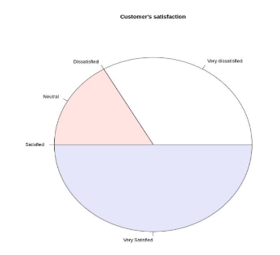

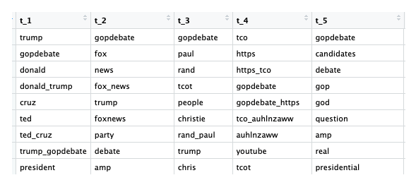


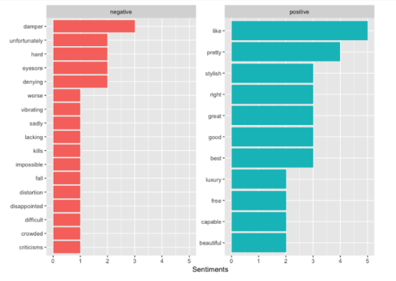
시각화 예시
연관어 맵
감성 분석
주제 분석

